Slide 1
Gestión de proyectos de Analítica Avanzada y Big Data

Slide 2
Objetivos
Objetivo 1:
Conocer la metodología más utilizada para abordar proyectos completos de Big Data o Analítica Avanzada: Metodología CRISP-DM.

Slide 3
Objetivos
Objetivo 2:
Conocer de manera detallada cada uno de los pasos incluidos dentro de la Metodología CRISP-DM.

Slide 4
Objetivos
Objetivo 3:
Conocer la importancia y problemáticas de cada una de las fases de la Metodología CRISP-DM.

Slide 5
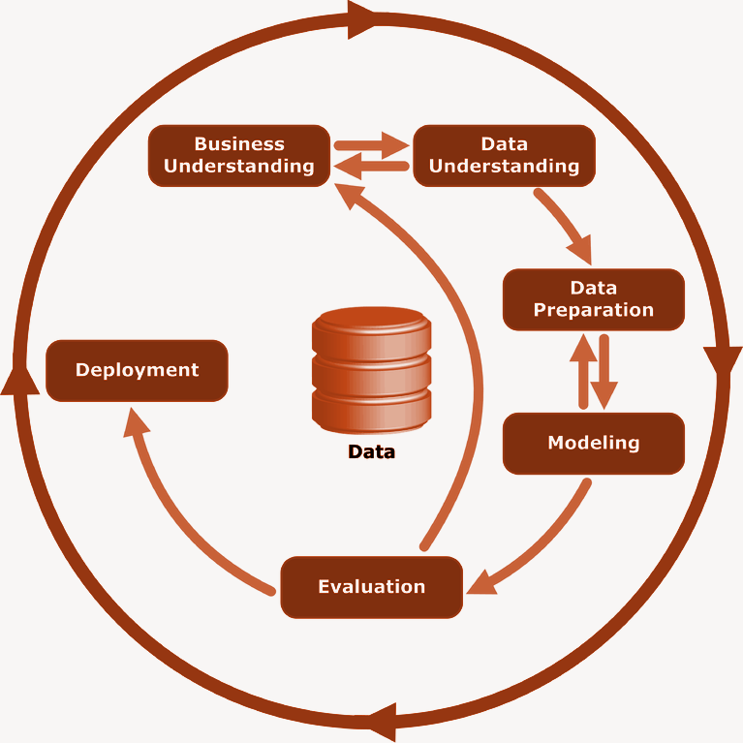
Metodología CRISP DM

Slide 6

Entender el Negocio
Un proyecto de Big Data es un proceso de digitalización y modernización de empresas a través de la explotación del dato.
El proyecto debe estar adaptado a las características y necesidades de la empresa.
Debe planificarse de forma completa desde el inicio y establecer objetivos junto con las métricas adecuadas.

Slide 7
Entender el Negocio
Determinar el tamaño de la empresa.
Proceso de creación de valor.
Proceso de creación de valor.
Competencia.
Competencia.
Puntos críticos del proceso.
Factor humano Resistencia al cambio.
Estado de desarrollo.
Implicación de los diferentes estamentos.
Relación existentes entre departamentos y sus reticencias a colaborar.

Slide 8

Comprender los datos
Los datos son la “materia prima” con la que vamos a trabajar.
Su calidad determina la fiabilidad del análisis posterior.
Es necesario conocer su calidad para determinar las acciones a realizar y el tamaño final del proyecto.

Slide 9
Comprender los datos
En la actualidad aproximadamente el 25% de los datos que se recogen son:
Imprecisos
Incompletos
Fragmentarios
Erróneos
Esta tasa se incrementa cuando se analizan datos pasados.
El 80% del tiempo dedicado a un proyecto por parte de los analistas se invierte en la preparación de los datos.

Slide 10

Comprender los datos
Errores tipográficos: Hombre, Hobre, Honbre…
Distintas unidades de medidas: Kilos o Gramos
Ausencia de estándares: Hombre, Varón, Masculino…
Diferentes formatos: 04/12/1987, 1987/10/04…
Valores erróneos: 345 años.
Identificadores no únicos.
Información contradictoria.
Información mal relacionada.
Memoria insuficiente.
Datos anticuados.

Slide 11
Comprender los datos
Dimensiones de la calidad:
Exactitud
Unicidad
Frescura
Completitud
Consistencia

Slide 12
Comprender los datos
Exactitud
La exactitud hace referencia a las siguientes cuestiones:
¿Son lo suficientemente precisos para nuestras necesidades?
¿Tiene el nivel de detalle adecuado?
¿Se corresponden con el mundo real?
¿Los datos tienen errores? En tal caso, ¿ Los errores son tolerables?
¿El formato de presentación es el correcto?

Slide 13
Comprender los datos
Dimensiones de la exactitud:
01
Dato inexistente: La persona no existe.
Dato equivocado: Hace referencia a otra persona.
Datos con errores: Hacen referencia a la persona correcta pero contiene errores.
Exactitud semántica: Hace referencia a la distancia del dato con la realidad:
02
Exactitud sintáctica: Hace referencia a la distancia entre el dato y su estándar:
Errores de valores: Valores erróneos.
Errores de estandarización: Valores con diferentes estándares.
03
Precisión: Hace referencia al nivel de detalle de los datos.

Slide 14
Comprender los datos
Completitud
La completitud hace referencia a las siguientes cuestiones:
¿Representa todos los objetos de nuestra realidad?
¿Tenemos todos los datos que describen a nuestros objetos?
¿Tenemos muchos valores nulos?

Slide 15
Comprender los datos
01
¿Son lo suficientemente actuales para nuestras necesidades?
02
¿Están vigentes u obsoletos?
03
¿Tenemos los datos más recientes?
04
¿Actualizamos los datos?
05
Las métricas de la frescura son:
Actualidad: ¿Están vigentes los datos?
Oportunidad: ¿Sirven para cubrir los objetivos?
Volatilidad: ¿Que nivel de estabilidad presentan los datos?

Slide 16
Comprender los datos
Consistencia
La completitud responde a las siguientes cuestiones:
¿Los datos satisfacen las reglas de dominio?
¿Hay contradicciones entre los datos?

Slide 17
Comprender los datos
La unicidad responde a las siguientes cuestiones:
01
¿Los mismos datos están repetidos?
02
¿Hay datos contradictorios?

Slide 18
Preparación de los datos
Los datos para ser modelizados deben cumplir las siguientes condiciones:
Ausencia de errores o diferentes medidas: Un valor real 1 valor en los datos.
Homogeneidad: Mismas unidades, misma periodicidad.
Granularidad necesaria: Los datos deben tener la periodicidad necesaria.
Unificación de los datos en una sola tabla.
Ausencia de valores erróneos.
Fechas en formato correcto.
Correcto tratamiento de valores perdidos.
Enriquecimiento.

Slide 19
Preparación de los datos
Unificación de los datos en una sola tabla:
Toda la información debe estar centralizada y accesible a todas las personas interesadas.
1
Tradicionalmente los datos están distribuidos en diferentes departamentos/ divisiones de las empresas.
2
3
Adicionalmente pueden existir diferencias en la forma y los datos recogidos.
Es necesario unificarlos en una misma tabla y realizar un proceso de homogeneización que permita una correcta explotación.
4

Slide 20

Preparación de los datos
Ausencia de errores tipográficos en diferentes medidas:
Para modelizar un dato debe corresponder con un único valor en la realidad.
Generalmente el proceso de recogida provoca errores o existencia de diferentes estándares que provocan errores en la modelización.
La detección de los errores no siempre es sencilla.
Su corrección por medios tradicionales es altamente costosa.
La existencia de diccionarios facilita tremendamente esta tarea.

Slide 21
Preparación de los datos
Granularidad adecuada:
Los datos deben recogerse con el nivel de detalle con el que se desean realizar las predicciones.
A su vez las predicciones tienen que adecuarse al tiempo de realizar las acciones establecidas
Una granularidad inferior a la requerida impide realizar las predicciones con la periodicidad y la precisión requerida
Una granularidad superior no genera ningún problema, ya que es fácilmente corregible, pero implica un coste superior tanto de recogida como de almacenamiento.

Slide 22
Preparación de los datos
Ausencia de valores erróneos, imposibles o excesivamente anómalos:
Otros valores extremos que no sean fácilmente repetibles también deben ser detectados y tratados de forma correcta.
Los valores erróneos no siempre pueden ser detectados.
Los valores imposibles son detectables y deben ser corregidos.

Slide 23
Preparación de los datos
Fechas en formato correcto:
Imposibilidad de ordenar los datos cronológicamente.
Imposibilidad de restar fechas para establecer la distancia temporal entre observaciones.
Imposibilidad de transformar el tiempo en una variable continua.
Errores en la modelización al usar modelos del área de las series temporales.
El tratamiento de las fechas genera amplios quebraderos de cabeza a la hora de realizar el procesamiento de los datos.
Sin embargo una incorrecta definición del formato de las fechas genera dificultades a la hora de modelizar los datos.

Slide 24
Preparación de los datos
Un valor perdido es un dato que no está incluido en el conjunto de datos.
La existencia de un valor perdido puede deberse a su no recogida en origen o a su posterior transformación.
Los modelos no trabajan con valores perdidos sino que realizan sus propias imputaciones (media, cero…).
Por ello es recomendable trabajarlos de forma previa para establecer las soluciones a realizar.
Valores perdidos:

Slide 25
Preparación de los datos
En numerosas ocasiones se puede extraer más información con los datos que tenemos.
Enriquecimiento de los datos:
Clasificación por zonas.
Se pueden crear nuevas variables como una modificación de varios datos:
Horas.
Diferencias temporales.
Fechas.

Slide 26
Modelización
1-Una vez que tenemos los datos en el formato adecuado se procede a la modelización.
2-Un modelo es una simplificación de la realidad que permita comprender de manera más precisa el efecto que tienen en la variable objetivo el resto de factores.
3-Estos modelos sirven para realizar predicciones a futuro además de crear un “laboratorio de pruebas”.

Slide 27
Modelización
Dos Reglas de Oro:
Un problema complejo se debe dividir en partes que permitan su comprensión.
Cada cuestión a la que se trate de dar respuesta debe ser tratado como un proyecto diferente y contar con modelos específicos.

Slide 28
Modelización
¿SABRIAIS DECIRME CUÁNTOS AFINADORES DE PIANO HAY EN CHICAGO?
¿Y SI LO DIVIDIMOS EN PROBLEMAS MÁS SIMPLES?

Slide 29
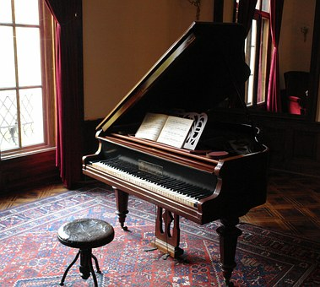
Modelización
¿Cuántos habitantes tiene Chicago?
Chicago tiene 5 millones de habitantes y en promedio hay dos personas por hogar.
¿En vuestro entorno cuántas personas tienen un piano? ¿Cada cuanto se afina?
Pongamos que en 1 de cada 20 hogares hay un piano y que es costumbre afinarlo una vez al año.
Con estos datos se puede calcular el número de afinaciones de piano en un año en Chicago:
(5.000.000 personas en Chicago) / (2 personas / hogar) × (1 piano/20 hogares) × (1 afinación del piano por el piano por año) = 125.000 afinaciones de piano por año en todo Chicago.

Slide 30
Modelización
¿Cuánto tiempo cuesta afinar un piano?
Incluyendo viaje entre casa y casa, lleva 2 horas afinar un piano. Pensemos en una jornada laboral de 8 horas al día, 5 días a la semana y 50 semanas al año. Se puede calcular así las afinaciones que hace al año cada afinador de piano:
- (50 semanas / año) x (5 días / semana) x (8 horas / día) / (2 horas para afinar un piano) = 1000 afinaciones de piano por año y afinador de pianos.
Sabiendo las afinaciones totales y cuantas afinaciones hace en promedio cada afinador el cálculo de cuántos afinadores hay en Chicago es trivial:
- (125.000 afinaciones de piano por año en Chicago (1000) / afinación de piano por año y afinador de pianos) = 125 afinadores de piano en Chicago.

Slide 31
Modelización
Obviamente sería mucha casualidad que verdaderamente hubiese 125 afinadores de piano en Chicago. Pero seguro que Fermi "clava" el orden de magnitud: no habrá ni 5 ni 1000.
¿Matemáticamente por qué ocurre eso? Porque las sobreestimaciones y subestimaciones de las hipótesis se acaban anulando entre sí. A lo mejor con el número de personas en cada hogar Fermi se quedaba corto pero se compensa porque fue demasiado generoso estimando un piano por cada 20 hogares.
Así surgen los llamados Problemas de Fermi: cómo a partir de pocos datos de partida podemos extraer un caudal enorme de información con un poco de cálculo y mucha lógica. Los estudios de mercado para determinar si un negocio puede ser rentable en un barrio o ciudad (con hipótesis más refinadas sobre el número de clientes potenciales) son un claro ejemplo.

Slide 32

Modelización según modelos
En función de la tipología del problema que se trata de resolver hay que seleccionar el modelo y su grado de complejidad y precisión.
Tipos de modelos:
Supervisados:
Clasificación.
Regresión.
No supervisados:
Los modelos más complejos son más precisos pero más difíciles de entender. Hay que buscar el equilibrio.

Slide 33
Modelización según modelos
Precisión:
Durante la fase de modelización es necesario conocer la precisión del modelo.
Esto permite determinar cuál es el mejor modelo y la fiabilidad esperada de las predicciones que se van a realizar.
Para ello se guardan una serie de observaciones que se utilizan para testar el modelo.

Slide 34
Evaluación
Una vez determinado el modelo se establece un periodo de prueba en el que se testea el modelo con los nuevos datos que se van generando.
Durante este periodo se comparan los datos reales con las predicciones del modelo.
De esta manera se comprueba la fiabilidad del modelo antes de tomar las decisiones basadas en el análisis de datos.

Slide 35
Implementación
Una vez validado el modelo se procede a la fase de implementación:
Dentro de esta fase es necesario gestionar de manera adecuada la resistencia al cambio y lograr la implicación de todos los estamentos de la compañía.
Es en esta fase donde se genera el valor, sin ella no tiene sentido plantearse un proceso de Big Data.
Es necesario determinar el nivel de automatización que se desea implantar.

Slide 36
Retro Alimentación
Estos cambios provocan que los modelos queden obsoletos por lo que deben ser retroalimentados con los nuevos datos y las nuevas formas de proceder.
Una vez que se implementa el modelo se modifica la forma de proceder.

Slide 37
Cuantificación
Es necesario tener las métricas adecuadas y fijadas desde el inicio del proyecto.
01
Una vez finalizado el proyecto es necesario evaluar su impacto económico:
Se deben comparar con los objetivos iniciales.
En caso de que no se logren los objetivos deben establecerse las medidas adecuadas para determinar las causas y corregirlas.
02
03

